Slide 1
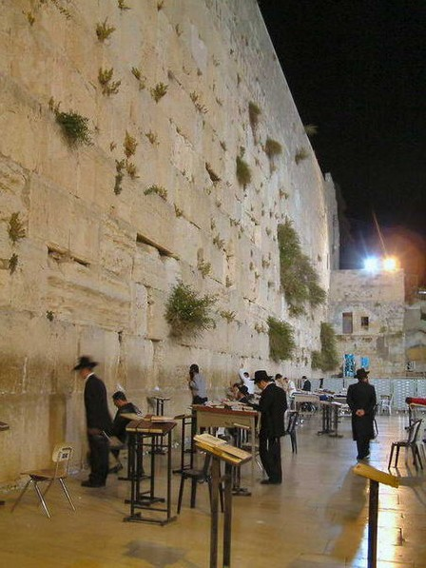
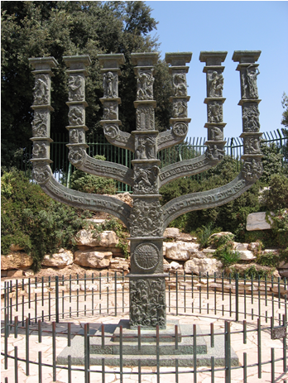
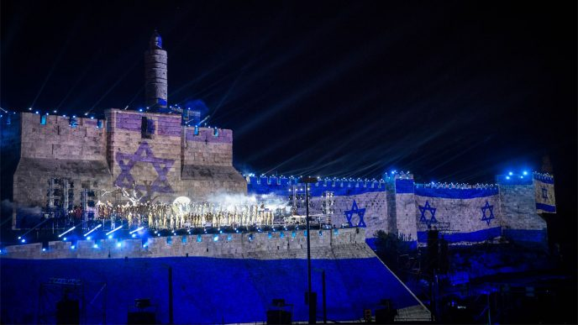
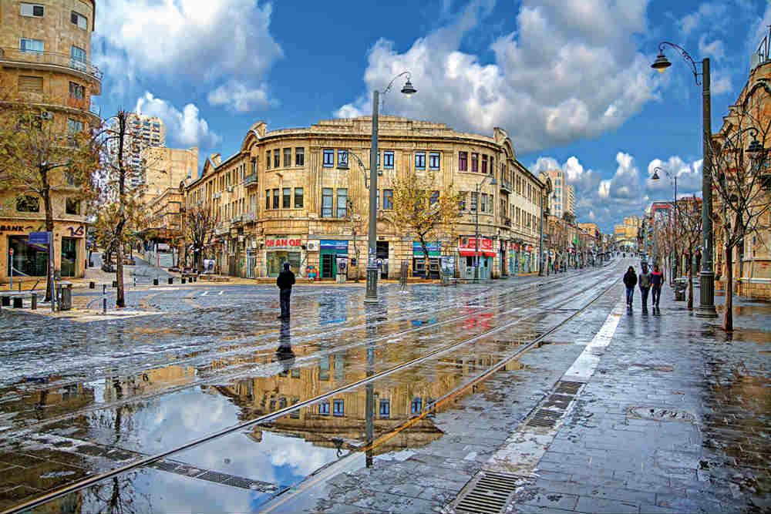
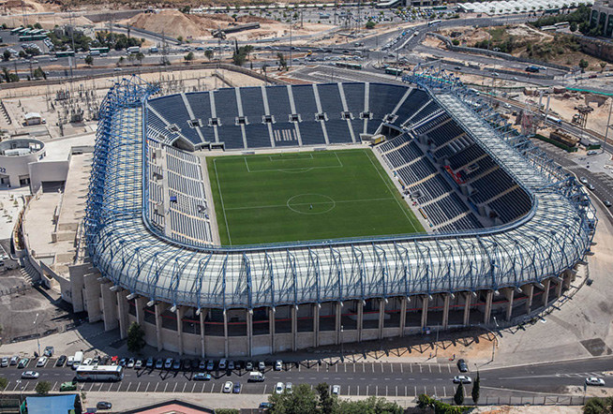
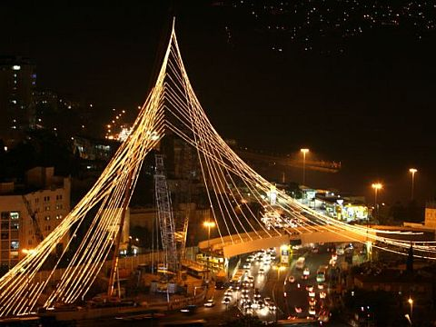
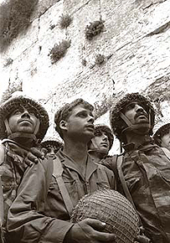
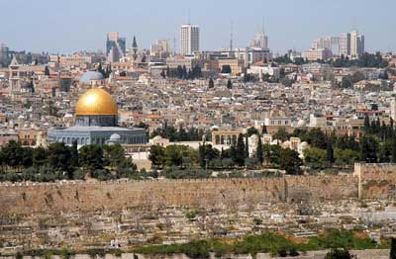
סיור ירושלים
מב"ל מחזור מ"ה
19-20/2/2018

Slide 2
מטרה
העמקת ההיכרות עם סוגיות עירוניות, ביטחוניות, כלכליות וחברתיות בעיר ירושלים ומוסדותיה כמרכיב מרכזי בביטחון הלאומי של מדינת ישראל
הישגים נדרשים
למידה מעמיקה של רכיבי הביטחון הלאומי כפי שהם מתקיימים בעיר ירושלים.
היכרות עם המורכבות הקיימת בעיר כשלב מקדים לסימולציה המדינית.
גיבוש החניכים וסגל המב"ל.

Slide 3
השיטה
'למידה בעיניים ודרך הרגליים' – סיורים ומפגשים בלתי אמצעיים עם מייצגי אדני הביטחון הלאומי בירושלים.
פחות זה הרבה - ממוקד ומעמיק.
הכנה מקדימה -2/3
הרצאות רקע (יפורט בהמשך)
מדיה וחומר קריאה מקדימים ומלווים תו"כ הסיור.
גיבוש – הוויה וחוויה ירושלמית.

Slide 4
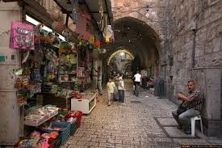
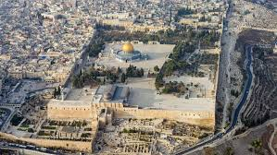
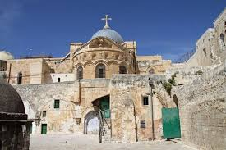
מדיני / בטחון
הר הבית – סיור והדרכה במרחב ההר וברובע המוסלמי
שלושת הדתות - סיור

Slide 5
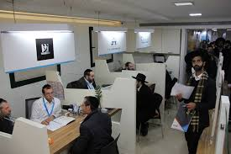
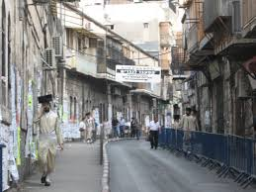
חברה - חרדים
'מרכז כיוון' הכוונה תעסוקתית לחרדים: מנכ"ל החברה הרב בארד
ביזמקס – מתחם עסקים לקהילה החרדית
מנכ"ל החברה הרב בארד
סיור חרדים – 'עוטף מאה שערים' - מפגש ושיחה בישיבת בעלז - רחל יוד ( חסידות גור)

Slide 6
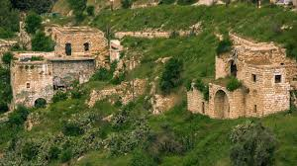
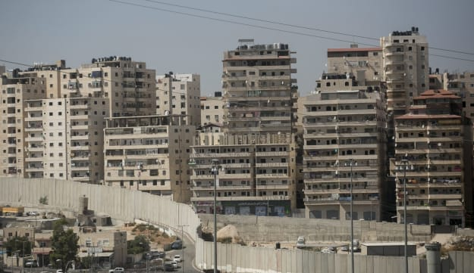
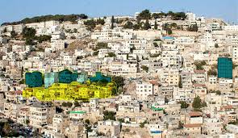
חברה – ערביי מז' ירושלים
כפר ליפתא - אז והיום – תצפית והדרכה פרופ' בן ארצי.
מ.פ שועפט – תצפית מהר הצופים תצפית E 1 עופר +פרופ' בן ארצי + עופר הינדי
סילוואן – סיור בכפר ושיחה עם בן המקום עופר +פרופ' בן ארצי + עופר הינדי

Slide 7
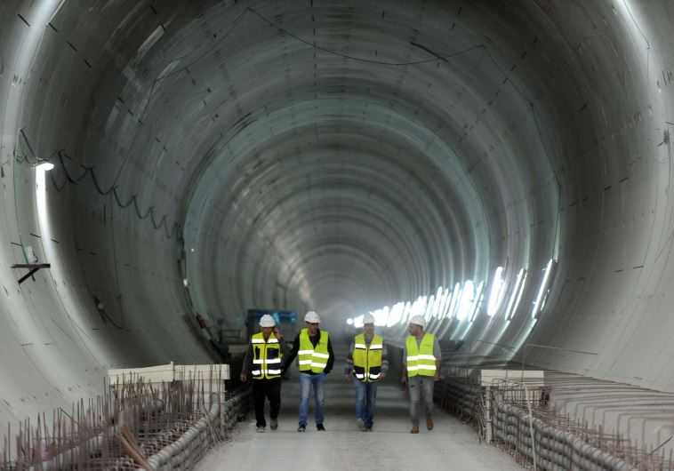
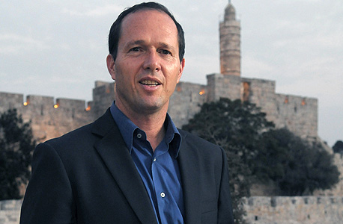
כלכלה
הרכבת מתל אביב לירושלים – ביקור במנהרות הרכבת ובתחנה המוקמת.
חברת מובילאיי – סקירה וסיור בחברה: הגברת אלה מנהלת קשרי חוץ. (אפשרות להגעתו של פרופ' אמנון שעשוע.
שיחה עם ראש העיר ירושלים מר ניר ברקת.

Slide 8
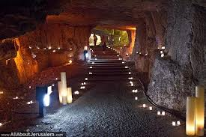
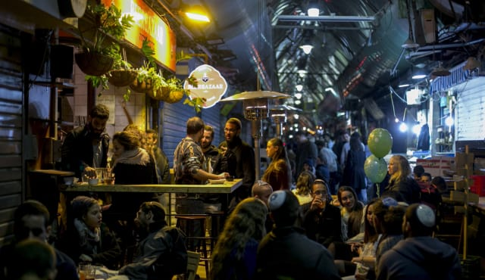
חוויה ירושלמית
ערב הווי במערת צדקיהו והופעת של להקת 'בקצב השלווה'
חיי הלילה – סיור בשוק מחנה יהודה – (רשות)
סיור מודרך (תינתן האפשרות למעוניינים)
זמן חופשי בשוק.

Slide 9
תוכנת סיור לירושלים מב"ל מחזור מ"ה צוות 3' יום שני 19/2/2018
שעות | נושא | ציר מוביל+ מרצה | מיקום
08:30 – 07:30 | התכנסות בי"ם + ארוחת בוקר | צוות 3 מב"ל מחזור מ"ה | מגרש חניה במלון
09:00-10:30 | תצפית ליפתא וסיור בתחנת נבון - בנייני האומה | ביטחוני חברתי פרופ' בן ארצי ומנב"ט רכבת ישראל מר דורון טישלר | תצפית ליפתא
11:00-12:00 | תעסוקת חרדים ביזמקס סיור ב'מרכז כיוון' | חברתי הרב בארד | תחנה מרכזית ירושלים
12:00-13:00 | ארוחת צהריים | לוגיסטיקה | מחנה יהודאי – מג"ב
13:30-15:30 | סיור ב'עוטף מאה שערים' + ביקור בישיבת בעלז | גב' רחל יוד | מאה שערים

Slide 10
תוכנת סיור לירושלים מב"ל מחזור מ"ה צוות 3' המשך יום שני 19/2/2018
שעות | נושא | ציר מוביל+ מרצה | מיקום
16:00-17:00 | סיור בחברת מובילאיי – הר החוצבים | מנהלת קשרי חוץ | כלכלי
17:00-18:30 | נסיעה למלון + התארגנות | לוגיסטיקה
18:30-19:30 | ארוחת ערב במלון | לוגיסטיקה
20:00-21:30 | הופעה להקת בקצב השלווה | חברתי | מערת צדקיהו הופעה 'בקצב השלווה'
 | ערב חופשי בשוק מחנה יהודה |  | ערב חופשי בשוק מחנה יהודה

Slide 11
תוכנת סיור לירושלים מב"ל מחזור מ"ה צוות 3' יום שלישי 20/2/2018
שעות | נושא | ציר מוביל + מרצה | מיקום
08:30-10:30 | סיור בהר הבית + בעיר העתיקה | עמי מיטב + פרופ' בן ארצי | ביטחוני חברתי
10:30-11:00 | שיחה עם ממ"ר דוד – אתגרי בטחון הפנים בעיר העתיקה |  | אולם 'אש התורה'
11:00-12:00 | שיחה עם פרוייקטור לאומי למזרח ירושלים + אזרח סילוואן | חברה | אולם 'אש התורה'
12:00-13:00 | ארוחת צהריים + תצפית | לוגיסטיקה פרופ' בן ארצי | אולם 'אש התורה'
13:00-15:00 | סיור מזרח י"ם – סיור ג'בל מוכבר – סילוואן תצפית שועפט תצפית הר הצופים - E 1 | עופר +פרופ' בן ארצי + עופר הינדי | ביטחוני / חברתי
16:00-17:30 | שיחת עם ראש העיר ירושלים | ראש העיר ניר ברקת | עריית ירושלים

Slide 12
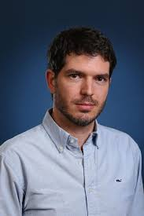
הכנה מוקדמת
מבוא לירושלים – מר ליאור שילת מנכ"ל מכון ירושלים

Slide 13
מטלות צוותיות
הובלה ותכנון – סיורים מקדימים, אישורים, סרט והצגה למליאה לרבות תכנון לוגיסטי ותאום מקומות ומרצים: יהלומי + אמיר + פינטו.
חוברת מידע – אורלי + שנייד –
רקע חברתי ודמוגרפי, סקירת אישים, 3 הדתות וכו'
חוברת מפות –שטרית + אבירם
ירושלים – מפה כללית + נקודות סיור
מפת האגן הקדוש + ציר הסיור
סיוע לוגיסטי – ברזילי + שנרב (הובלה ע"י אתי ושלומי)
תשורות ומזכרות – שמעון
עיבוד צוותי – צוות 3' בהובלת טלי.

